Slide 1


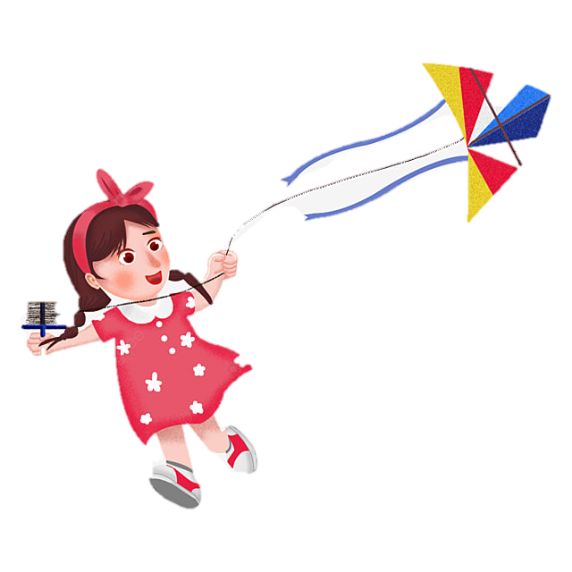
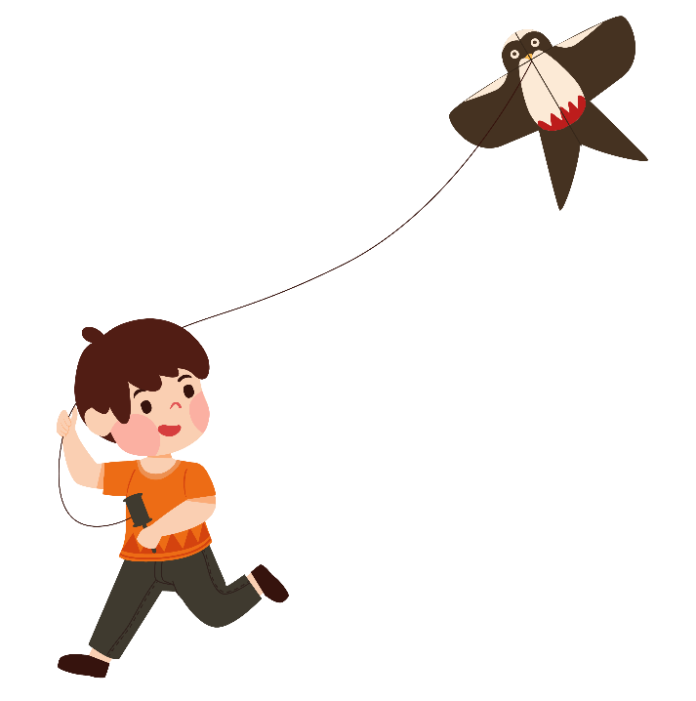

ỦY BAN NHÂN DÂN QUẬN 12
Trường Tiểu học Nguyễn Thị Minh Khai
4

Slide 2




Slide 3
Thứ… ngày… tháng… năm…
4

Slide 4
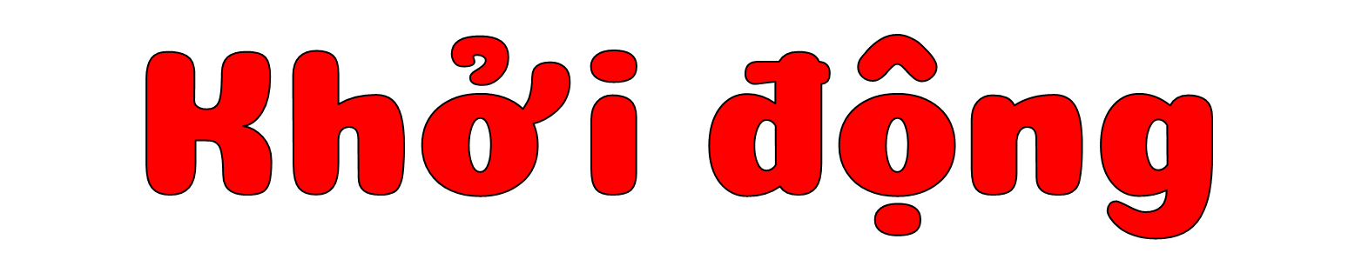

Slide 5

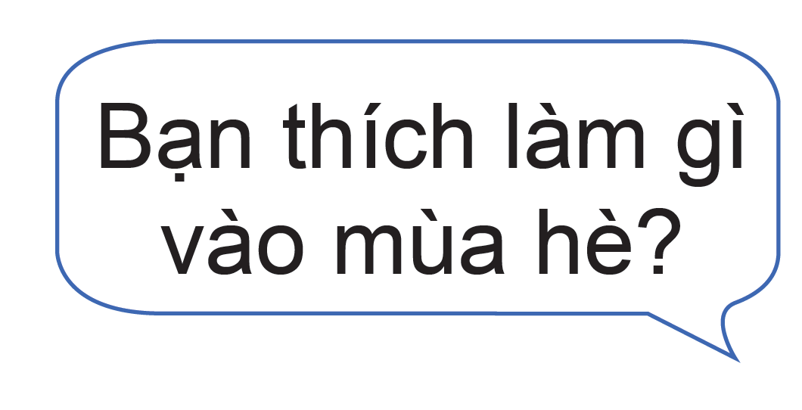
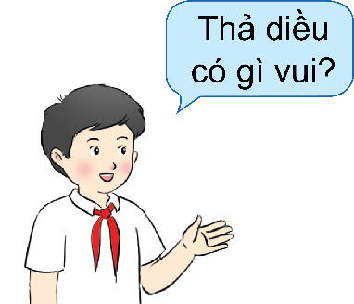
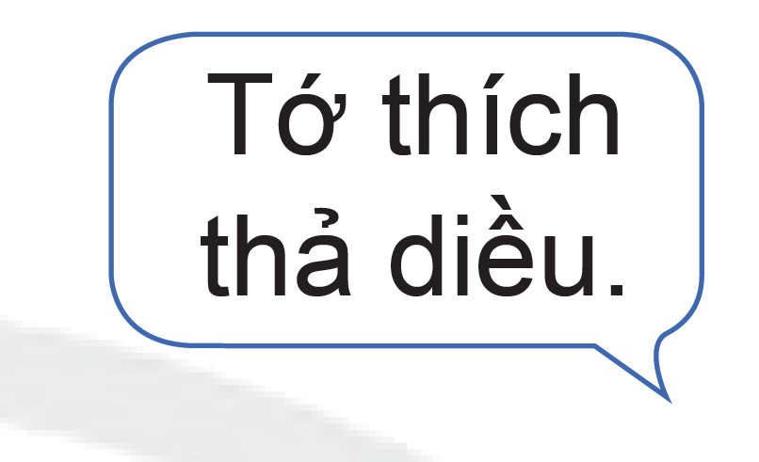

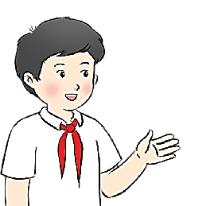
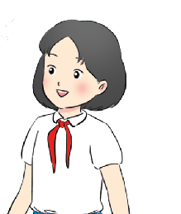
Cùng bạn hỏi – đáp về hoạt động em thích tham gia vào mùa hè.
4

Slide 6
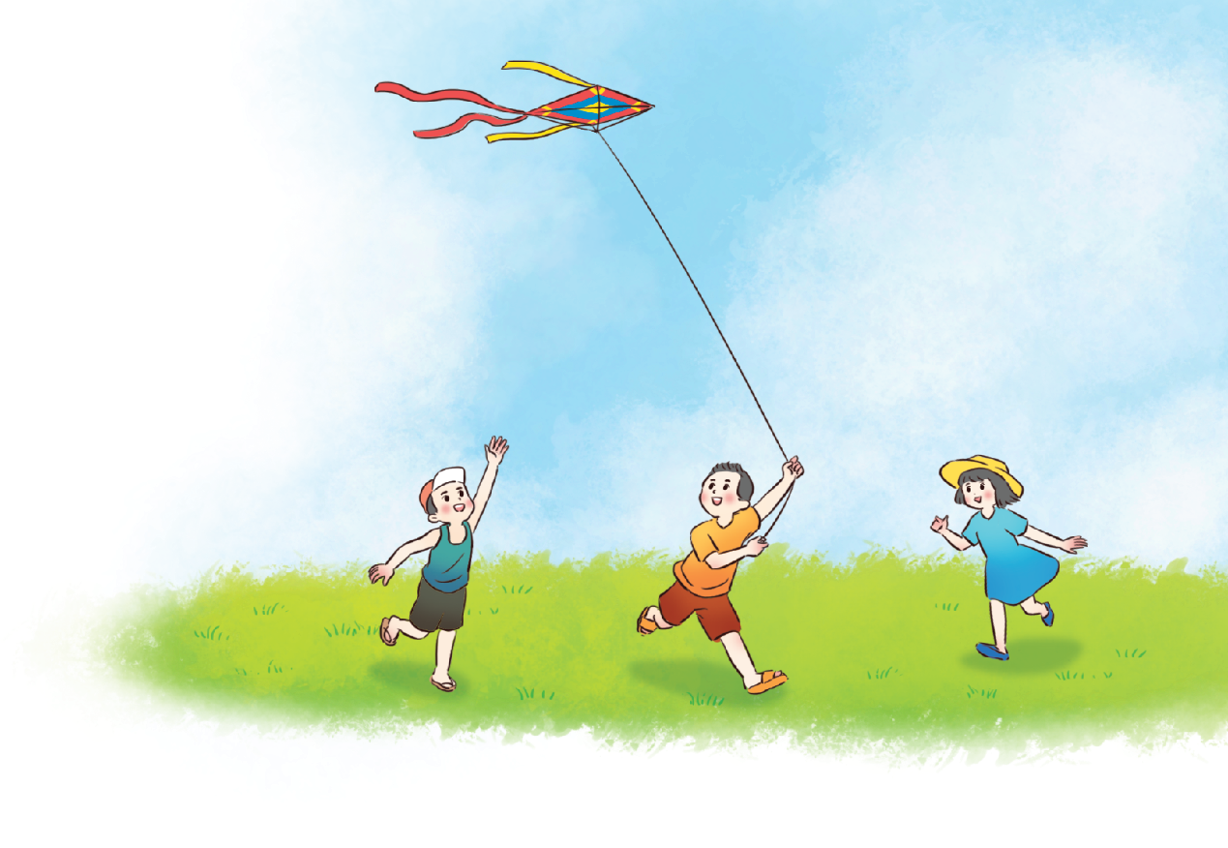
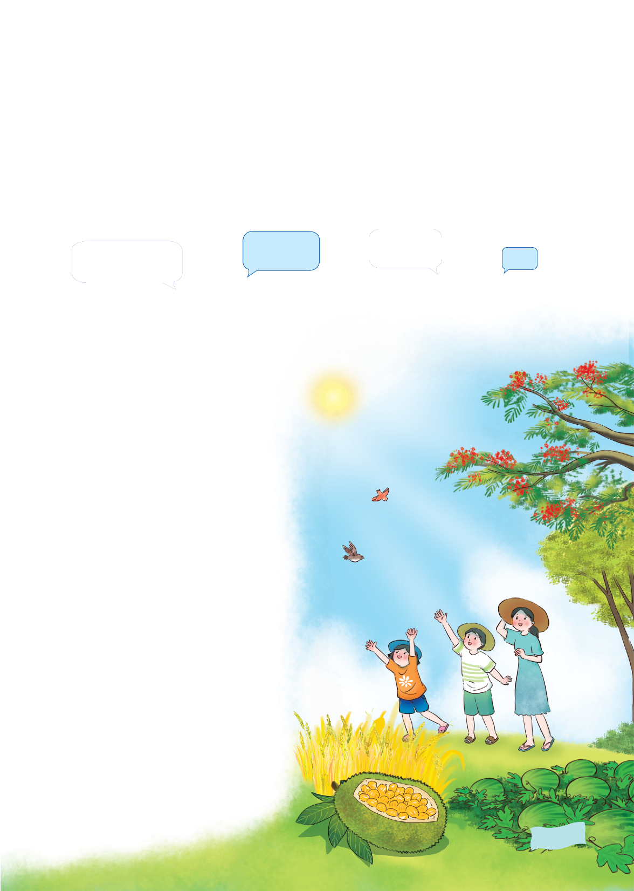


Slide 7


Slide 8






Slide 9



Toàn bài đọc với giọng trong trẻo, vui tươi
Nhấn giọng ở những từ ngữ miêu tả hoạt động, trạng thái, đặc điểm,… của các sự vật
1

Slide 10


Mùa hè chui vào quả mít
Hoá thành múi mật vàng ong
Mùa hè mặt trời đỏ chót
Chăn đàn dưa hấu bên sông.
Mùa hè trèo lên cây phượng
Giăng đèn hoa đỏ cho em
Mùa hè bay qua mặt ruộng
Từng bông lúa dậy hương chiêm.
Mùa hè vẫn thường dậy sớm
Luyện thanh cùng với bầy chim
Mùa hè chơi trò tìm trốn
Tiếng ve ẩn hiện gọi mình.
Mùa hè ngồi bên lũ trẻ
Nối dây cho diều lên cao
Mùa hè bay lên thật dễ
Với cùng tiếng sáo xôn xao…
Nguyễn Hữu Quý
4

Slide 11

Mùa hè/ chui vào quả mít/
Hoá thành/ múi mật vàng ong/
Mùa hè/ mặt trời đỏ chót/
Chăn đàn dưa hấu/ bên sông.//
Mùa hè/ trèo lên cây phượng/
Giăng đèn hoa đỏ/ cho em/
Mùa hè/ bay qua mặt ruộng/
Từng bông lúa/ dậy hương chiêm.//;…

Slide 12

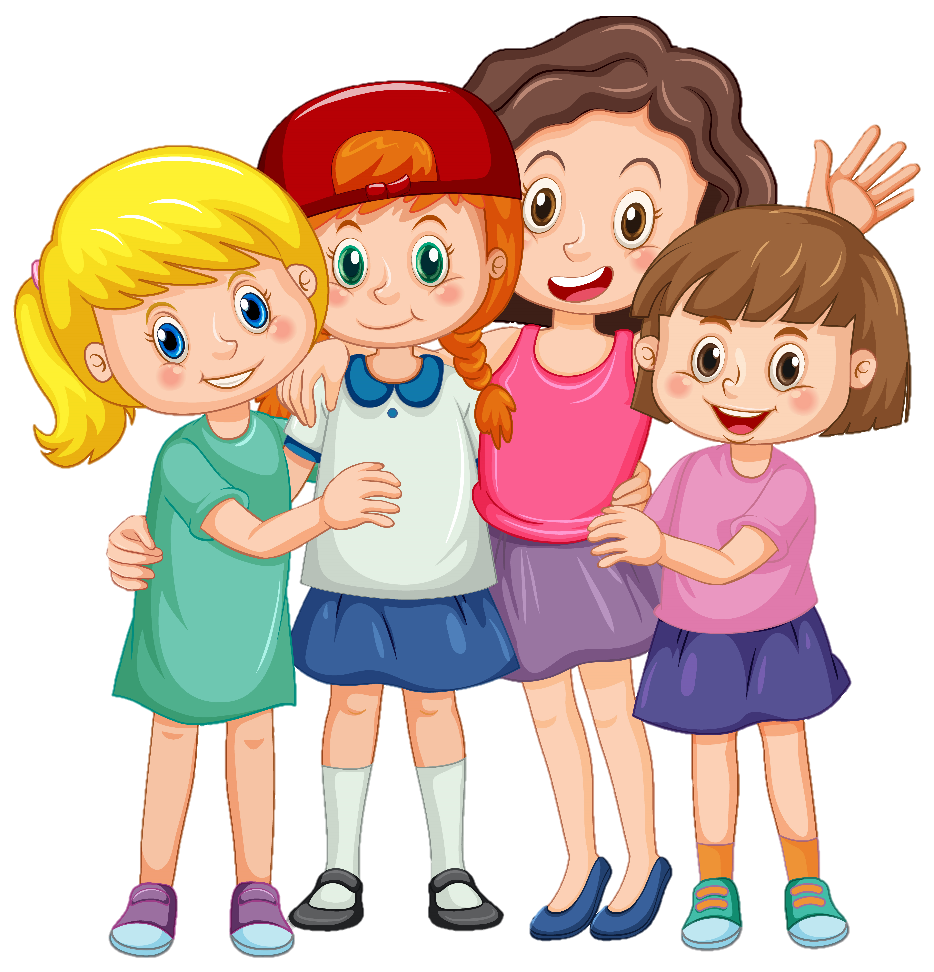
Yêu cầu
- Phân công đọc theo đoạn
- Tất cả thành viên đều đọc

Slide 13


Slide 14



Slide 15


Slide 16

Xôn xao
nghĩa trong bài: vừa gợi tả những âm thanh, tiếng động rộn vui từ nhiều phía xen lẫn nhau, vừa gợi tả những cảm xúc vui tươi, náo nức

Slide 17
Chiêm
(lúa hay hoa màu) gieo cấy vào giữa tháng 10, tháng 11 và thu hoạch vào tháng 5, tháng 6
Dậy
nghĩa trong bài: mùi thơm toả mạnh ra xung quanh

Slide 18

1. Bài thơ nhắc đến những sự vật gì vào mua hè ? Mỗi sự vật ấy được miêu tả bằng những từ ngữ, hình ảnh nào ?
2. Mùa hè gắn bó với lũ trẻ như thế nào?
3. Theo em, vì sao bài đọc có tên là "Xôn xao mùa hè"?
4. Bài thơ mang đến cho em những cảm xúc gì về mùa hè ?
*Học thuộc lòng 2 – 3 khổ thơ em thích.

Slide 19




Slide 20
1. Bài thơ nhắc đến những sự vật gì vào mua hè ? Mỗi sự vật ấy được miêu tả bằng những từ ngữ, hình ảnh nào ?
Những sự vật được nhắc đến trong bài thơ là: quả mít – múi mật vàng ong, mặt trời – đỏ chót, dưa hấu – đàn, cây phượng – giăng đèn hoa đỏ, bông lúa – dậy hương chiêm, bầy chim – luyện thanh, tiếng ve – ẩn hiện, diều – bay cao, tiếng sáo – xôn xao

Slide 21

02
Mùa hè gắn bó với lũ trẻ như thế nào?
Mùa hè gắn bó với lũ trẻ như một người bạn. Vào mùa hè, lũ trẻ cùng nhau chơi trò trốn tìm, thả diều, thổi sáo, được thưởng thức những loại trái cây ngọt lành,…

Slide 22
03
Theo em, vì sao bài đọc có tên là "Xôn xao mùa hè"?
Bài thơ có tên “Xôn xao mùa hè” vì tất cả các khổ thơ, các từ ngữ, hình ảnh đều gợi cảnh vật của mùa hè, tâm trạng vui tươi, náo nức của trẻ thơ khi mùa hè đến,...

Slide 23
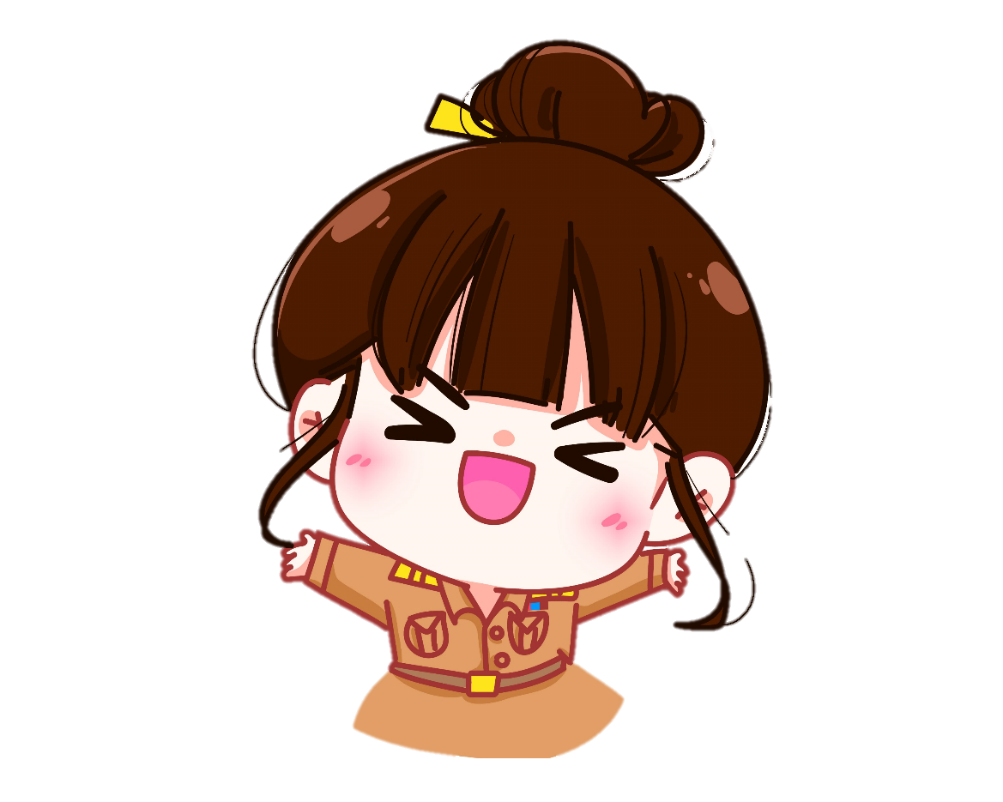
02
Bài thơ mang đến cho em những cảm xúc gì về mùa hè ?
HS trả lời theo suy nghĩ, cảm nhận riêng.

Slide 24



Khung cảnh mùa hè với những hình ảnh đẹp đầy sức sống, tươi vui

Slide 25

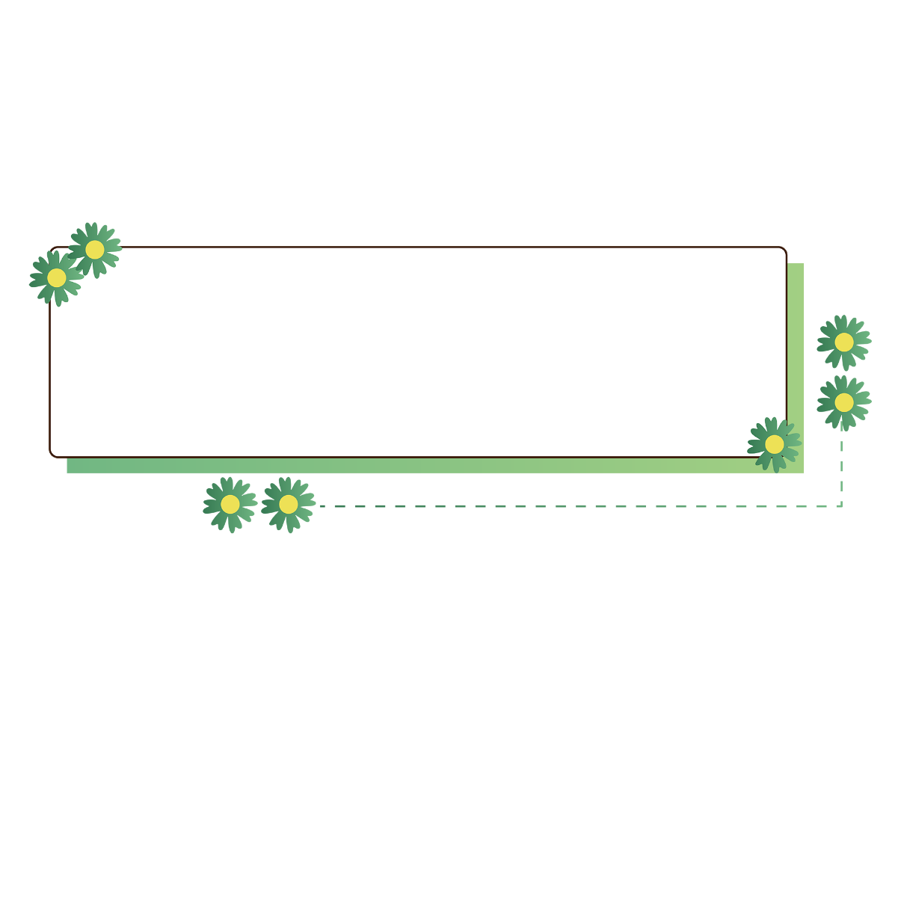
Ca ngợi mùa hè thật vui tươi, thú vị

Slide 26


Slide 27

Giọng trong trẻo, vui tươi
Nhấn giọng ở những từ ngữ miêu tả hoạt động, trạng thái, đặc điểm của mùa hè và các sự vật,…

Slide 28

Mùa hè/ vẫn thường dậy sớm/
Luyện thanh/ cùng với bầy chim/
Mùa hè/ chơi trò tìm trốn/
Tiếng ve/ ẩn hiện gọi mình.//
Mùa hè/ ngồi bên lũ trẻ/
Nối dây/ cho diều lên cao/
Mùa hè/ bay lên thật dễ/
Với cùng tiếng sáo xôn xao…//

Slide 31


Slide 32
Sinh hoạt câu lạc bộ đọc sách Chủ điểm Cuộc sống mến yêu

Slide 33
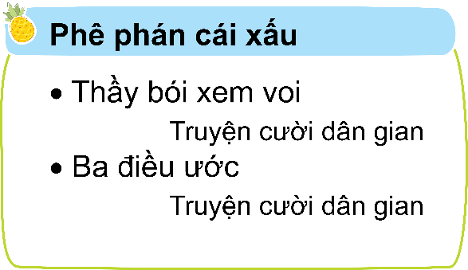
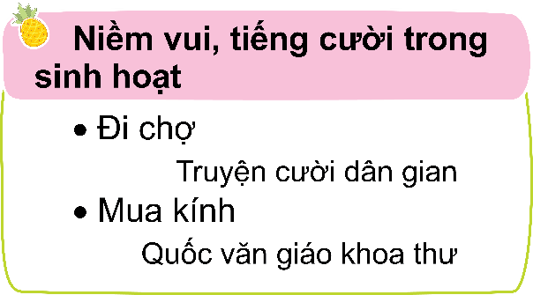
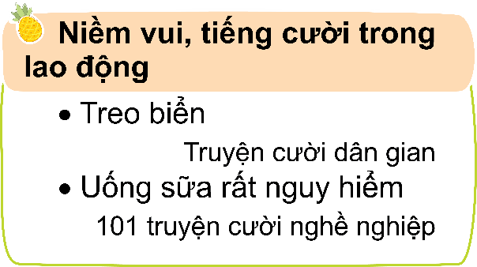
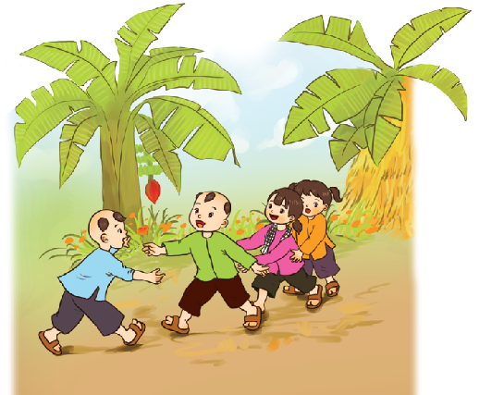

1. Tìm đọc truyện cười

Slide 34
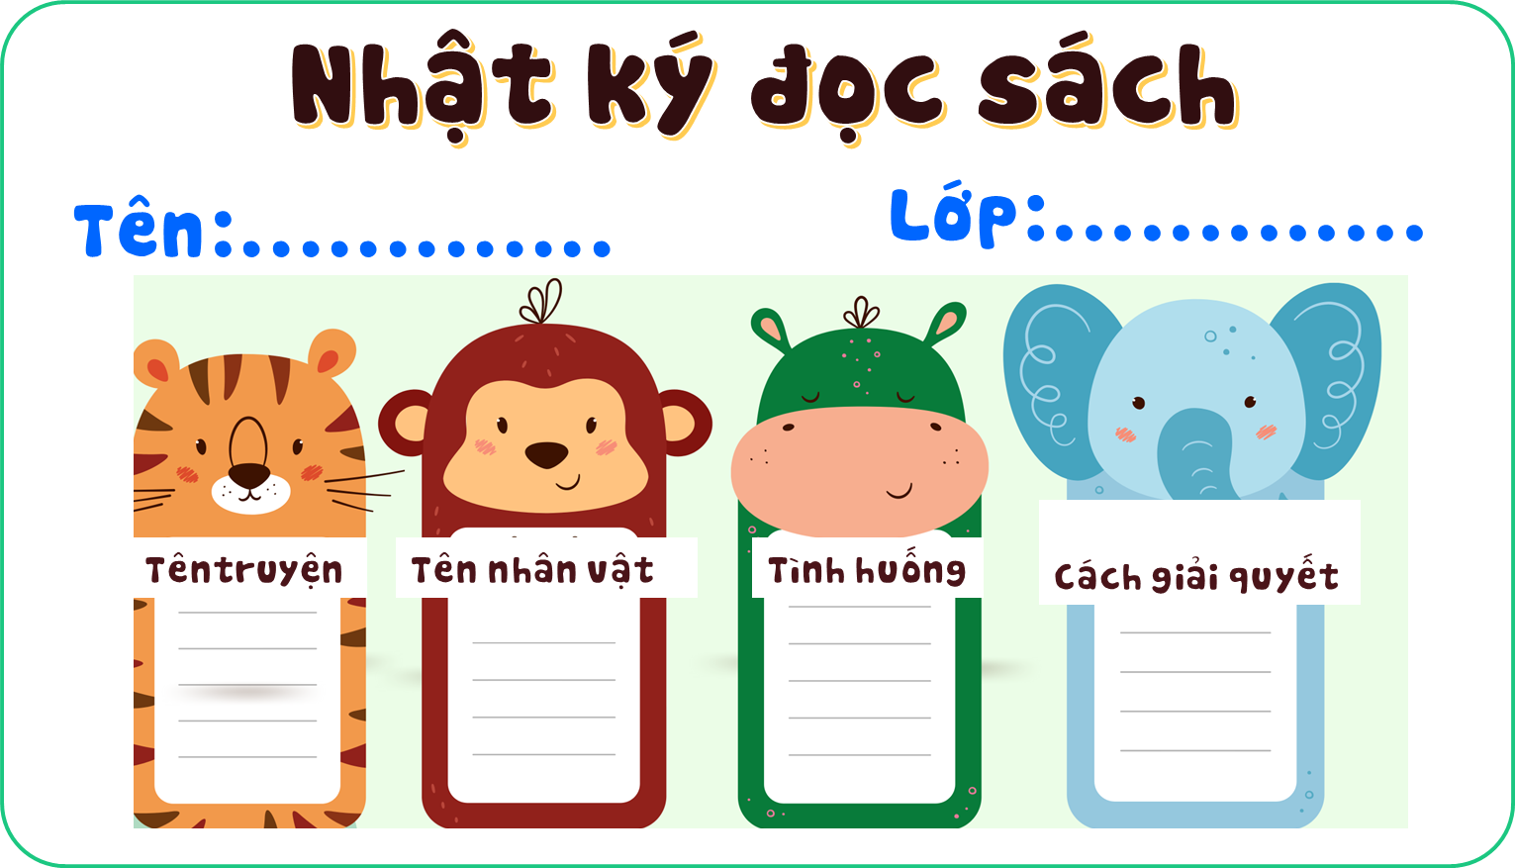
2. Viết Nhật kí đọc sách

Slide 35
3. Chia sẻ về truyện cười đã đọc
HS đọc truyện hoặc trao đổi truyện cho bạn trong nhóm để cùng đọc.
HS chia sẻ về Nhật kí đọc sách của mình.
HS nghe góp ý của bạn, chỉnh sửa, hoàn thiện Nhật kí đọc sác

Slide 36
4. Thi Cây hài nhí
Kể lại câu chuyện cho bạn nghe trong nhóm nhỏ và chia sẻ lí do em thích câu chuyện

Slide 37

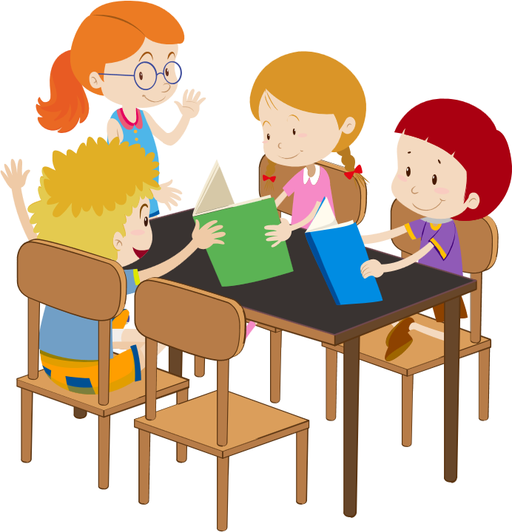

Slide 38

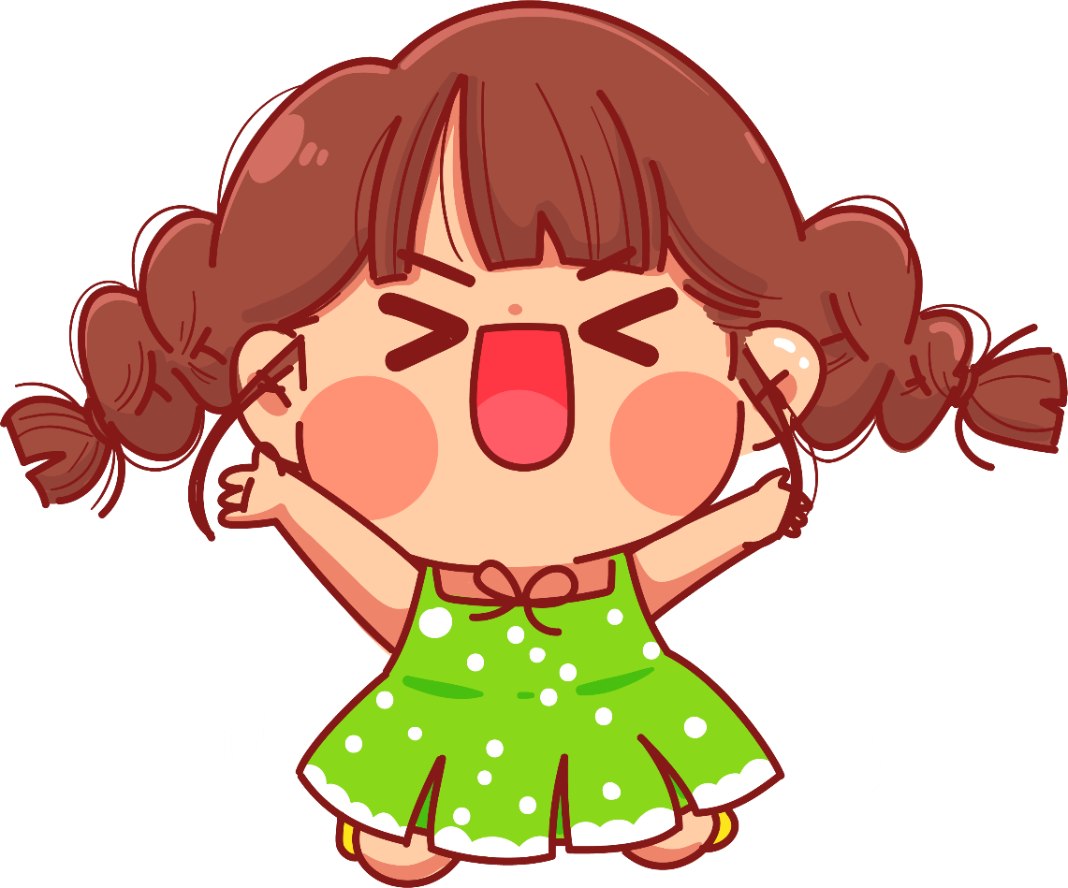
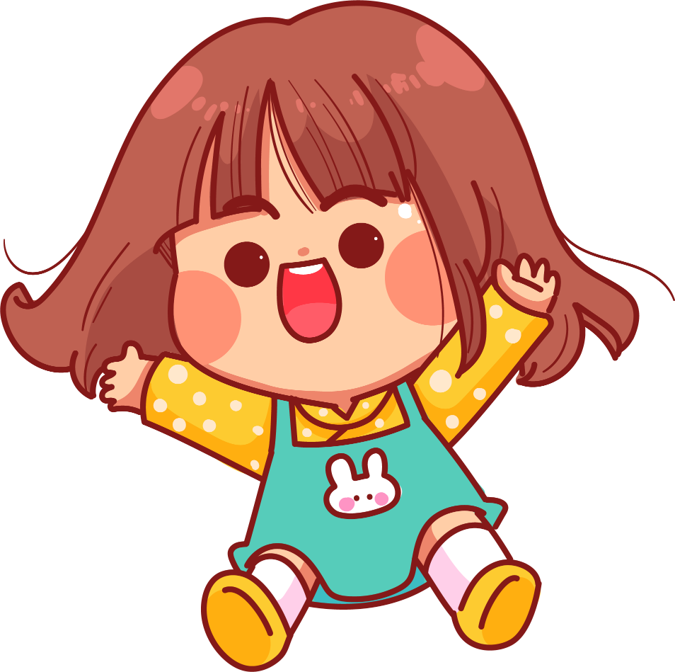

Slide 39


Slide 40


Bài đọc "Xôn xao mùa hè"
có mấy đoạn?
4 đoạn
Notes:
Bấm vào em bé để quay lại slide chọn diều

Slide 41
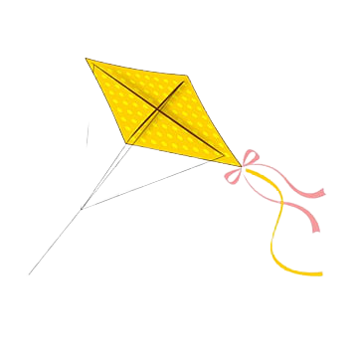
Nêu nội dung bài đọc
"Xôn xao mùa hè"
Khung cảnh mùa hè với những hình ảnh đẹp đầy sức sống, tươi vui
Notes:
Bấm vào em bé để quay lại slide chọn diều

Slide 42

Kể tên những trò chơi mùa hè mà em yêu thích nhất?
Notes:
Bấm vào em bé để quay lại slide chọn diều

Slide 43


